Slide 1


Ressources dans le Rouge pour les Energies Vertes ?
Eric PIRARD
Dr Ingénieur Géologue
Professeur Ordinaire à l’ULg

Slide 2
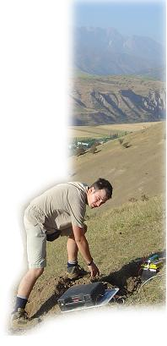
Ingénieur & Géologue
Allier science naturelle et technologie
      Since 1900… en première mondiale à l’ULg!
  Connaître les Géoressources
    Géotechnique, Stabilité, Risques naturels,…
    Hydrogéologie, Eau souterraine, contaminations,…
    Ressources Minérales, Métalliques, Non-métalliques,…
    Ressources Energétiques, Pétrole, U, Géothermie,…
  Penser le développement durable
Protéger
Prévenir
Valoriser
Gérer
Comprendre
Recycler

Slide 3
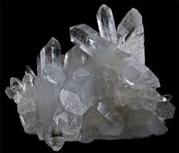
Energie verte / Energie grise
  Pourquoi une énergie serait-elle verte ?
Notes:
3

Slide 4
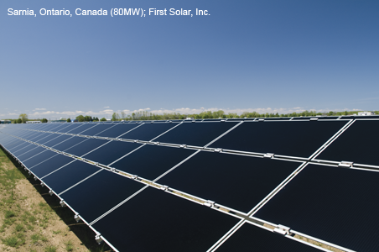
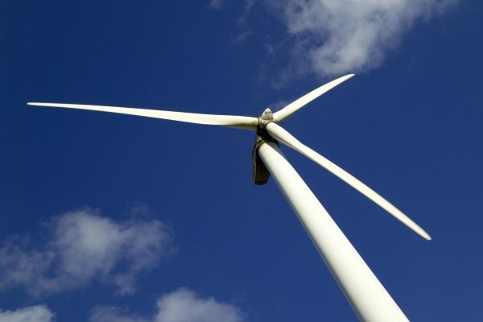
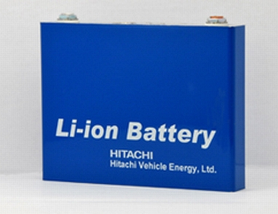
Qu’elle était verte mon énergie…!
Marketing
    Energie sans émission de CO₂
    Energie renouvelable / source « infinie »
Condamnation explicite de l’énergie fossile
    Emissions de CO₂ = péril du réchauffement climatique
    La houille blanche (1900)
    Menace du Peak Oil
    …
SOLAIRE (PV)
EOLIEN
BATTERIES

Slide 5
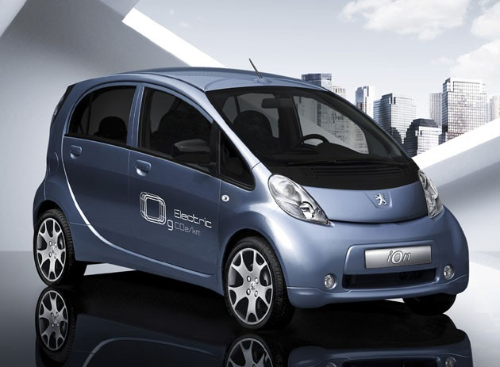
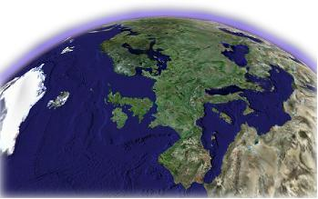
Qu’elle était verte mon énergie…!
Objectivation du caractère vert?
    Analyse du cycle de vie (ACV) d’une technologie
    Emissions de CO₂ (énergie grise)
    Disponibilité de la ressource ?
Emissions
Ressources
Fabrication
Technologie
Energie
Voiture électrique 0-émissions …?

Slide 6
Une technologie exemplaire
  Les panneaux photovoltaïques
  Si ou Te ?
Notes:
6

Slide 7
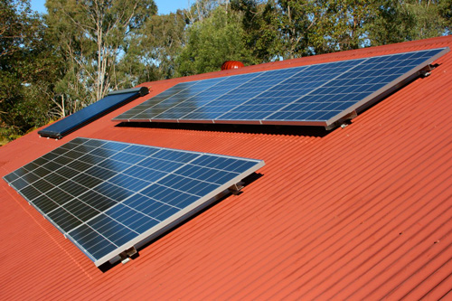
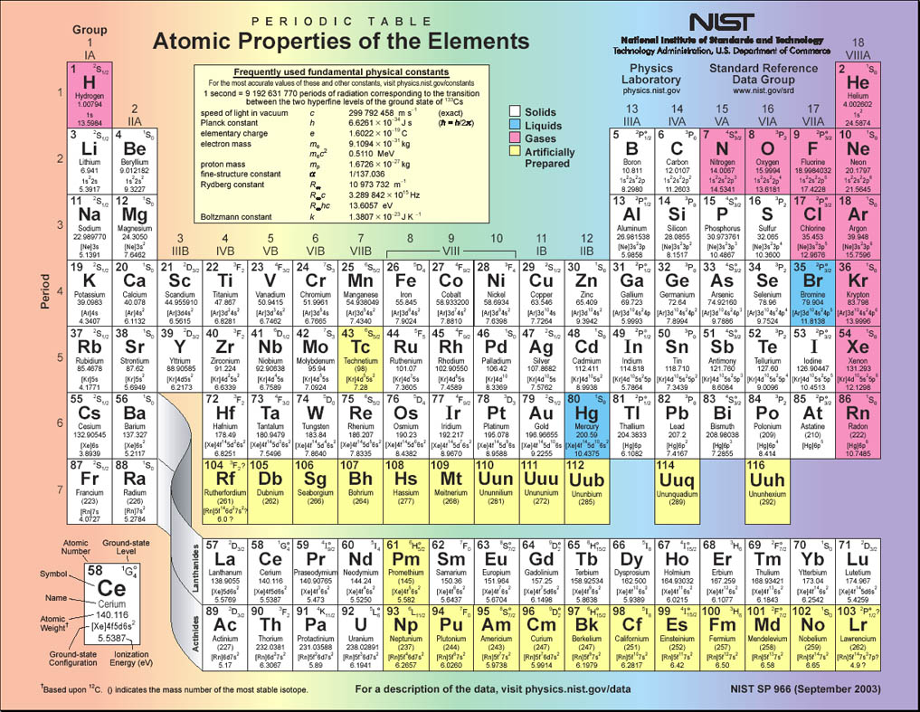
Panneaux photovoltaïques
Technologie Silicium
    Si Monocristallin
      13-20 % efficacité
    Si Polycristallin
      11-15 % efficacité
    Si Amorphe
      6-8 % efficacité
Mais où trouver du Silicium ?
© First Solar

Slide 8
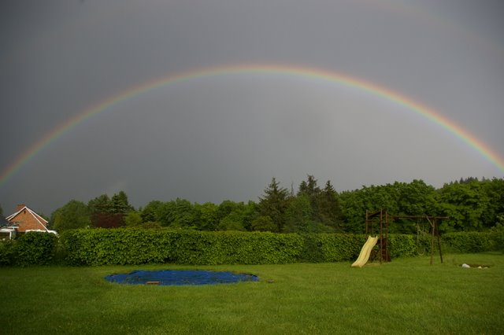
Où trouver du Silicium ?
Géochimie de mon jardin
      Source: European Palaeozoic Shale Composite (Haskin & Haskin, 1966)
  Métal le plus abondant de la croûte terrestre
    Présent sous forme de silicates
      Quartz SiO₂
      Mica KAl₂[AlSi₃O₁₀(OH,F)₂]
      Feldspath KAlSi₃O₈
Elément | Dans un jardin de 1000 m² ^{(2 000 tonnes)}
O | 930 t
Si | 660 t
Al | 160 t
Fe | 60 t
Ti | 8 t

Slide 9
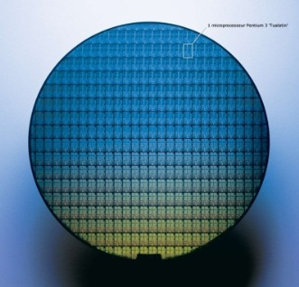
Où trouver du Silicium ?
Pour faire du silicium métal (qualité électronique)
  Il faut une source de SiO₂ très très pure
    < 0.001 % de fer et < 0,0001% de chrome, …
  Quartz filonien…
  … ou sable de silice.

Slide 10
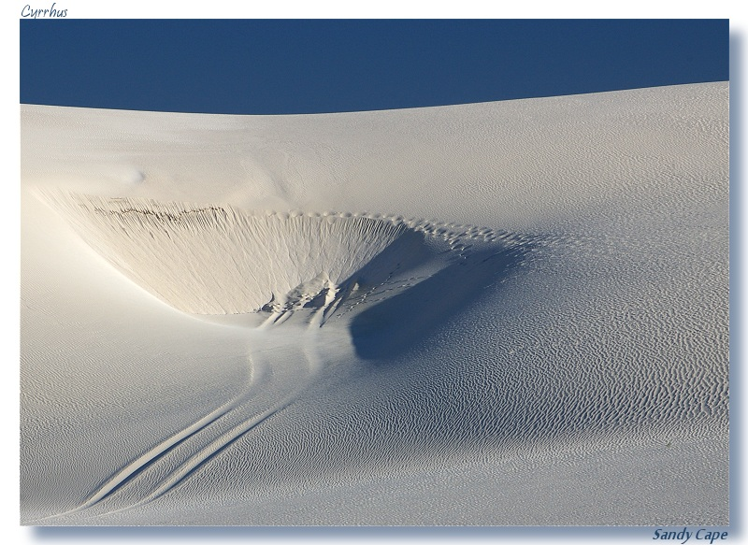
Où trouver du Silicium ?
Le plus blanc n’est pas toujours le plus pur…
  Sandy Cape, Australie Occidentale

Slide 11
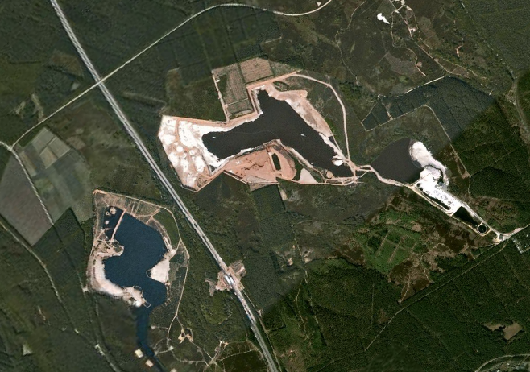

Où trouver du Silicium ?
Le plus blanc n’est pas toujours le plus exotique
Maasmechelen, Belgique

Slide 12
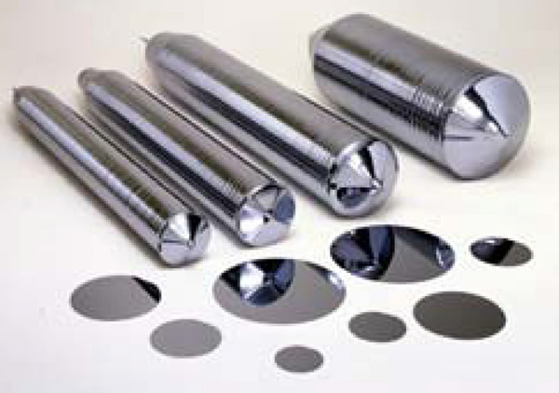
Panneaux photovoltaïques
Production du Silicium
      Fusion à 1900°C
      Raffinage et fonderie
      Tirage de monocristaux
    25-30% du coût total du panneau
  « Energy Payback Time » estimé à 5 ans
      Orientation plein Sud
      Pente de Toit 30°
      … en Catalogne
© First Solar
Notes:
SiO2 -> SiCl4 -> Si haute pureté

Slide 13
Panneaux photovoltaïques
Quelle alternative au Silicium ?
  Technologie Couches Minces
    CdTe: Cadmium-Tellure
      8 à 16 % efficacité
    CIGS: Cuivre-Indium
    -Gallium-Selenium
      18 % (en labo)
  « Energy Payback Time » estimé à 1 an
      couche de seulement 3 µm !
    Quantité estimée par MW produit:
      4,7 kg Te / 4,5 kg In / 463 kg Sn / 2194 kg Cu
        Rem.: Tihange 1+2+3 = 3 000 MW
Notes:
1m² de panneaux parfaitement orientés produit 100kWh par an.
8760 h dans 1 an = 100kWh/an = 11W par m²
1 MW demande 90 900 m² soit une surface de 300m x 300m
Tihange correspond à un carré de 16km de côté ( 256 millions de m²)

Slide 14
Où trouver le Tellure ?
Dans mon jardin ?
    Parmi les éléments les plus rares
      Métal plus rare que l’or (1 ppb= 1mg/t)
    Cela n’a de sens de l’extraire que si on extrait d’autres métaux
      Production annuelle ~=300 t
      Coproduit de la métallurgie du Cuivre
      Leader mondial: 5NPlus (Canada-Belgique)
As | 22 kg
Hf | 15,4 kg
Ge | 3,4 kg
U | 5,4 kg
Tl | 1,2 kg
Hg | 130 g
Au | 2 g
Te | <2g
Notes:
Image d’une mine de cuivre à Sudbury

Slide 15
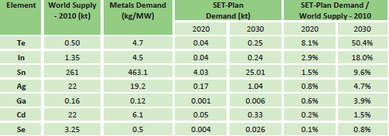
Panneaux photovoltaïques
Strategic Energy Technologies (SET) Plan-EU
  Technology Mix Horizon 2030:
      80 % Si-cristallin
      10 % Si-amorphe
      5% CdTe
      5% CIGS
  Pression sur les ressources
    Comment stimuler la production et / ou baisser les coûts ?
(JRC-IET, oct 2011):

Slide 16
Quel choix technologique ?
  Si ou Te ?
© First Solar
Notes:
16

Slide 17
Une technologie dans le vent
  Eolienne
  Avec ou sans aimants permanents?
Notes:
17

Slide 18
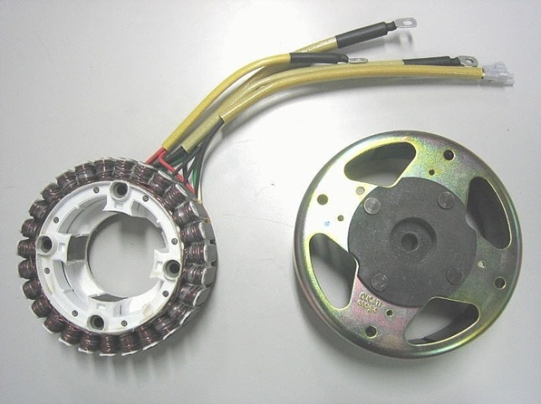
Eolienne
Transformer le mouvement en électricité
  Génératrice électrique
  Aimants
    Classiques Fe₃O_{4,} CoFe₂O₄, ZnFe₂O₄, BaFe₁₂O₁₉ , …
    Permanents Nd₂Fe₁₄B
      Neodyme : une des terres rares (LREE)

Slide 19
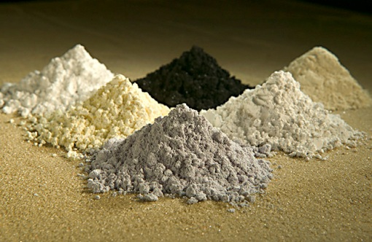
Où trouver du Néodyme ?
Dans mon jardin ?
  Les terres rares (REE) ne sont pas si rares
      Nd aussi abondant que Cu
  Présents sous forme de carbonates, phosphates,…
    Contenant toutes les terres rares
      Monazite
      Xenotime
      Bastnaesite
… | …
V | 164 kg
Cr | 122 kg
Zn | 150 kg
Ni | 54 kg
Cu | 46 kg
… | …
Nd | 54 kg
Y | 42 kg
Gd | 8 kg

Slide 20
Où trouver du Néodyme ?
135 kt en 2008
Historique de la production 1950-2000
      Glass polishing and ceramics, 34%;
      Automotive catalytic converters, 30%;
      Rare-earth phosphors, … 14%;
      … Permanent magnets, 2%;
Août 2009
« China’s Ministry of Industry has called for a total ban on foreign shipments of Tb, Dy, Y, Tm et Lu and a combined export quota of 35 kt/yr for Nd, Eu, Ce and La. »

Slide 21
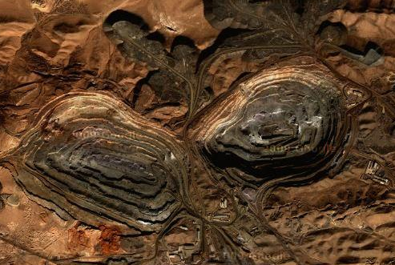
Où trouver du Néodyme ?
Bayan Obo (Mongolie Intérieure)
  40MT à 4% REE [Bastnäsite: (Ce,La)CO₃F]
    Monopole de Batou Steel (Jun ‘11)
1km

Slide 22
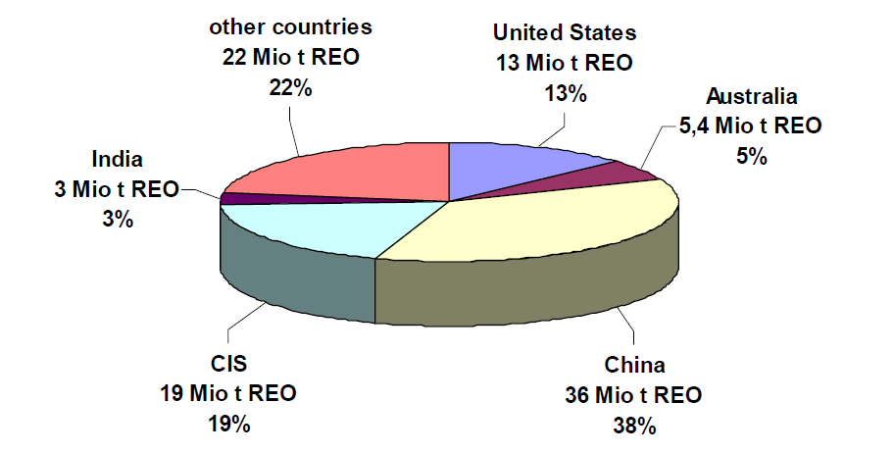
Où trouver du Néodyme ?
Réserves Mondiales
  D’après USGS 2010
      Magmatiques: Carbonatites, IOCG,…
      Côtiers : Placers à Monazites
      Autres : Argiles

Slide 23
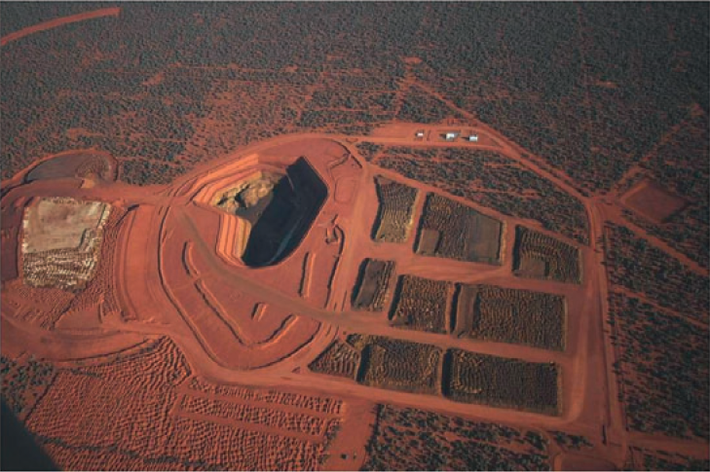
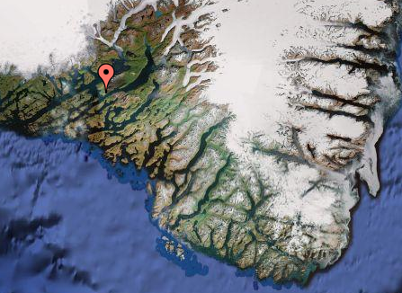
Les Terres Rares
Mount Weld (Aus Occ.)
  17,2 MT à 8,1 % REO [Bastnäsite: (Ce,La)CO₃F]
    Association Lynas (Aus) et Rhodia (Fr)
Kvanefjeld (Groenland)
  122MT à 1,4% REO et 400 ppm U₃O₈
    Stade exploration = ressources indiquées.
    Greenland Minerals
© Lynas

Slide 24
Quel choix technologique ?
Quelle dépendance technologique ?
  Avec ou sans aimants permanents ?
  Avec des Terres Rares des chez nous ?
Notes:
24

Slide 25
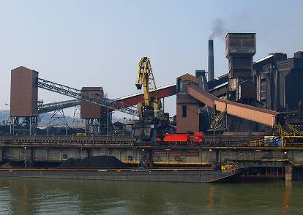
Un sursaut salutaire ?
  Un siècle d’insouciance
  EU Raw Materials Initiative
Notes:
25

Slide 26
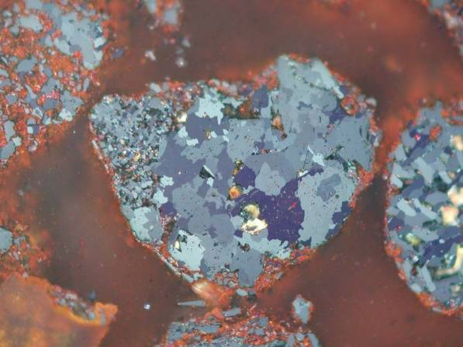
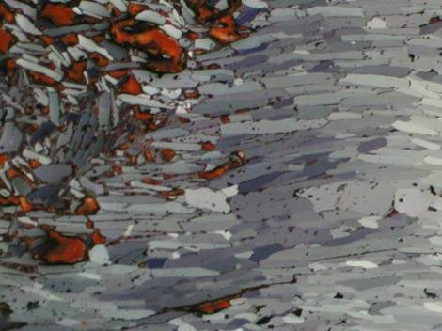
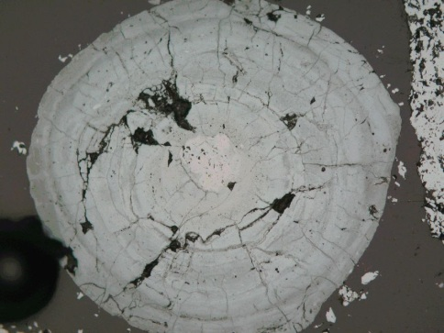
Un siècle d’insouciance
  Aux origines de l’ACIER liégeois
    < 1940 ressources locales
      Ferrières – Couthuin - …
    < 1980 ressources régionales
      Lorraine – Suède - …
    < 2000 ressources mondiales
      Brésil - Australie – Mauritanie - …
    > 2000 Croissance et convoitises
      Concentration (BHP - Rio Tinto – Vale = 75%)
      Minerais toutes provenances, toutes qualités,…
      Enjeux sur l’Afrique de l’Ouest
L’Europe extrait 3% des métaux mais en consomme plus de 20 %.

Slide 27
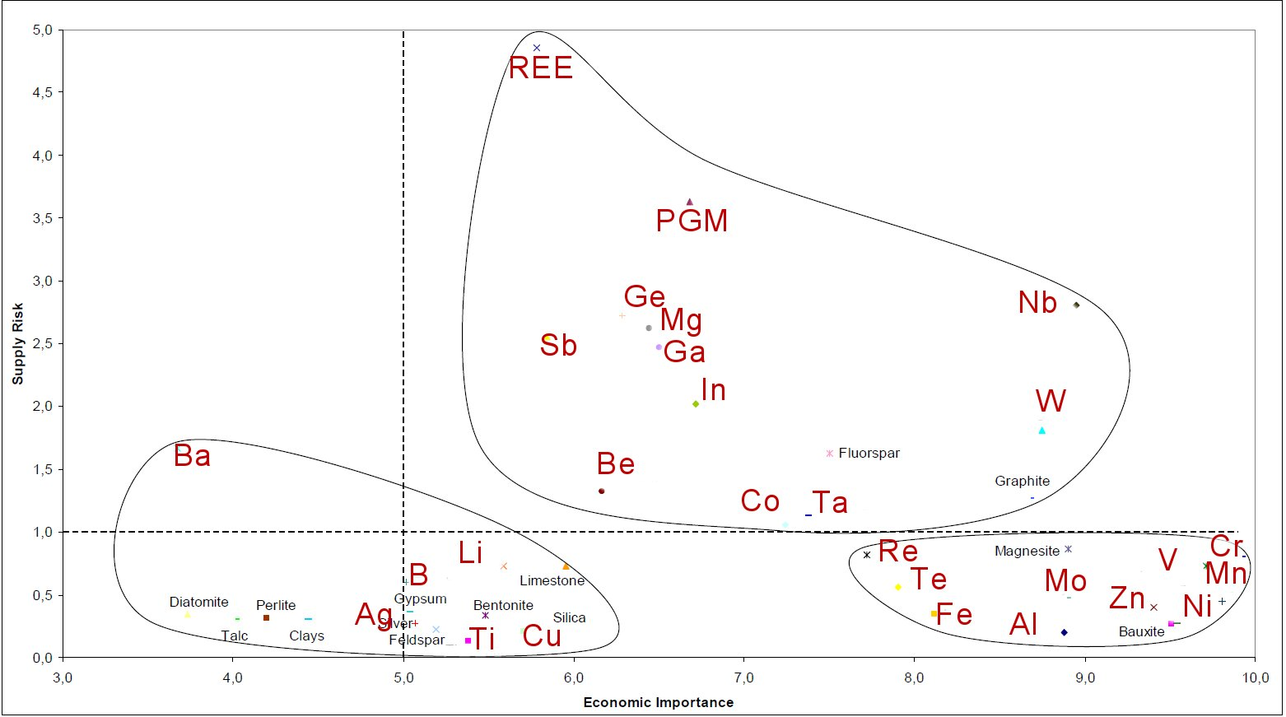
Raw Materials Initiative
  Liste de 14 métaux critiques (Jul ‘10)
    Risque d’approvisionnement vs. Impact économique

Slide 28
Ma voiture c’est ma Liberté
  Batteries et Lithium
Notes:
28

Slide 29
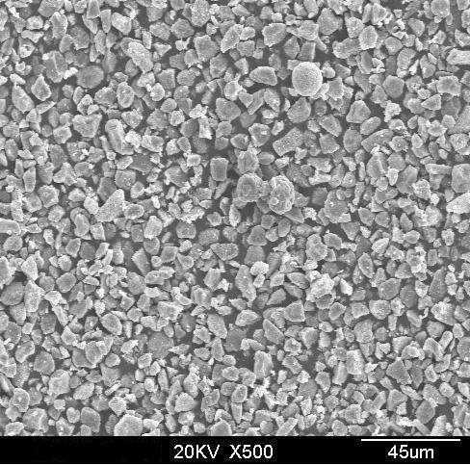
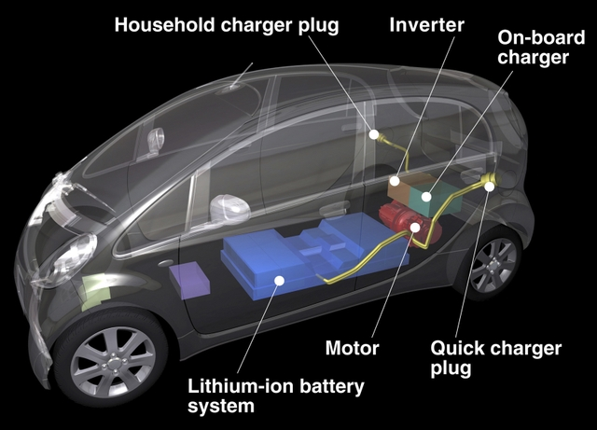
Batterie Lithium-Ion
Batterie Lithium ion
  Electrode LiFePO₄ (ou LiCoO₂ ou LiMn₂O₄)
LiMn₂O₄

Slide 30
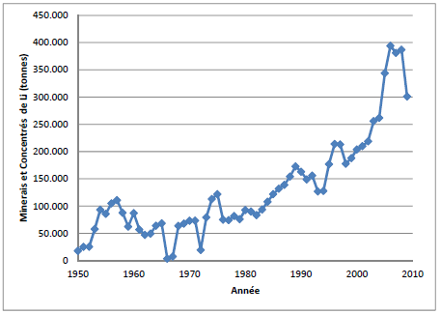
Lithium
Historique de la production 1950-2000
  En tonnes de minerai brut!
      Batteries,… 30%;
      Verres et céramiques,… 20%;
      Lubrifiants, … 14%;
      Pharmacie,… 6%;

Slide 31
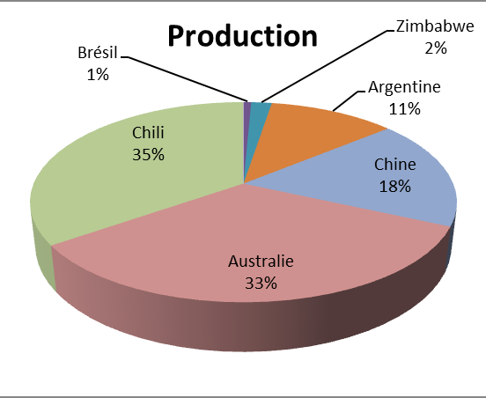
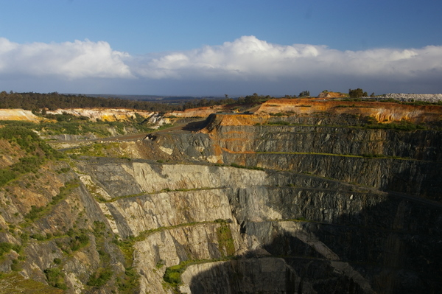
Lithium
Production mondiale (2010)
  En roche (AUS, USA, …)
    Spodumène LiAl(SiO₃)₂
    Jadarite (> 2007)
  En saumure (Chili, …)
    Jusqu’à 1 g/l

Slide 32
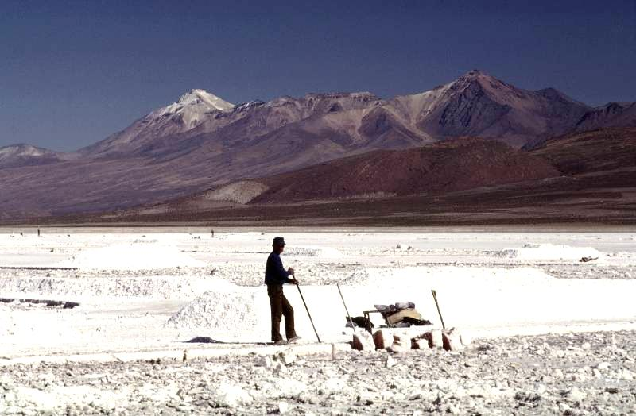
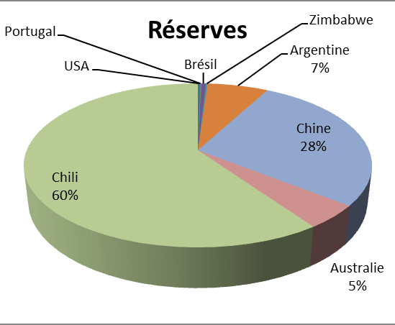
Lithium
Réserves mondiales (2010)
  Ressources
    volumes & teneurs de minerai calculables à différent degrés de certitude
  Réserves
    Sous-ensemble des ressources qui répondent à des critères de qualités

Slide 33
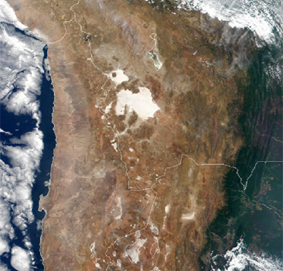
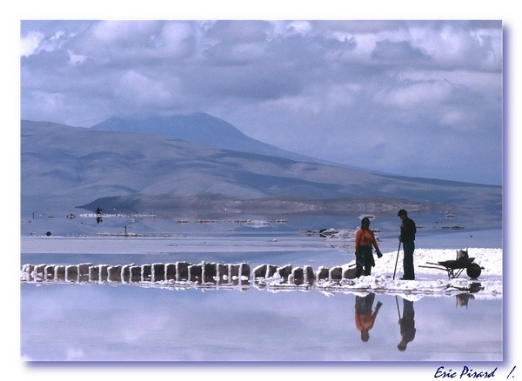
Lithium
Le triangle blanc (Chili-Bolivie-Argentine)
2008-2011 Programme National “Evaporiticos de Bolivia”
La Bolivie détient potentiellement plus de ressources que le Chili et fait du Lithium un projet national de valorisation de ses ressources…

Slide 34
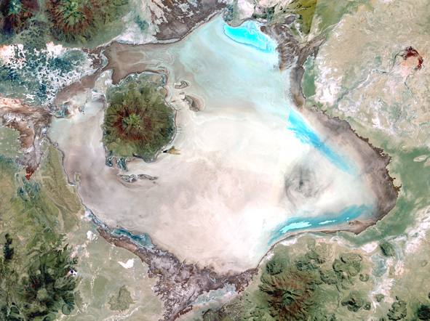
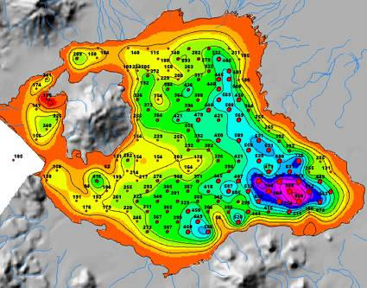
Lithium
Evaluation des ressources du Salar de Coipasa (96-00)
  Projet de coopération ULg - Univ. Oruro (Bolivie)
      Sur 3000 km²
Salar de Coipasa
ASTER

Slide 35
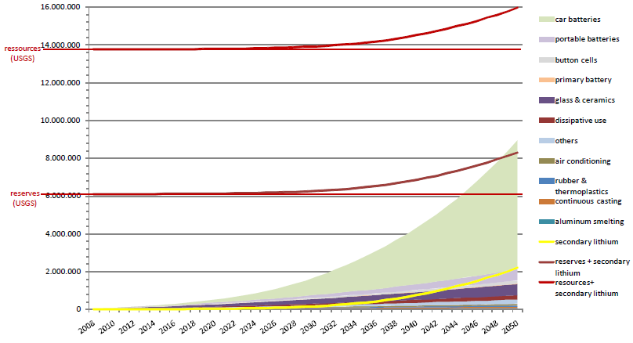
Lithium
Perspectives 2050 de la consommation du Lithium
  Développement des Véhicules Electriques
    Réserves connues jusque 2040
      Recyclage possible pour des raisons géopolitiques plus qu’économiques
      Fraunhofer Inst. 2011

Slide 36
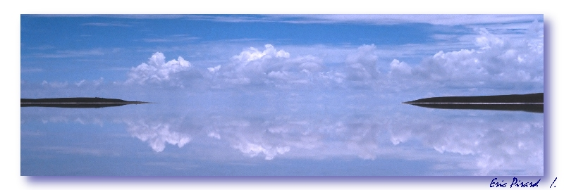
Perspectives
Pas d’énergie verte sans énergie grise
Pas d’énergie sans ressources minérales
Pas de ressources sans mines
… et le nucléaire dans tout cela ?

